Slide 1






Государственное казенное учреждение
социального обслуживания Владимирской области
«Гусь-Хрустальный социально-реабилитационный центр
для несовершеннолетних»
Всероссийский конкурс
«Семья и дети – в приоритете»
«Марафон «Путь к здоровью»
2022г.

Slide 2


Номинация
«В здоровом теле здоровый дух»

Slide 3



Формирование здорового образа жизни –
приоритетная задача государства
Здоровье ‒ главная ценность человека.
Мы получаем его при рождении и можем лишь беречь
и укреплять его или нанести непоправимый вред.
В настоящее время вопрос о здоровье и здоровом образе жизни становится все более актуальным, особенно среди молодежи, так как молодые люди легко попадают под пагубное влияние друзей, приятелей, «улицы».

Slide 4




Цели проекта «Марафон «Путь к здоровью»
Формирование ответственного отношения
к здоровью
Сознательная установка
на здоровый образ жизни
Развитие жизненных навыков
Профилактика вредных привычек

Slide 5
Задачи проекта
Раскрыть понятие «здоровье человека», позитивные и негативные факторы, влияющие на здоровье человека
Ознакомить с основными принципами здорового образа жизни и сформировать культуру ежедневных здоровых привычек
Показать несовершеннолетним различные способы проведения творческого и здорового досуга и приобщить к ним
Выработать у несовершеннолетних потребность в двигательной активности и занятиях физкультурой
Сформировать позитивные жизненные цели и установки
Научить способам контроля своего поведения и противостоять рискованным его формам
Использовать и приобщать ресурсы семьи в процесс воспитания у несовершеннолетних законопослушного, ответственного поведения
Пробудить желание у несовершеннолетних привлекать сверстников к занятиям по формированию установок на ЗОЖ

Slide 6




Целевая группа
Несовершеннолетние в возрасте от 8 до 17 лет, находящиеся в трудной жизненной ситуации, в том числе состоящие на различных видах профилактического учета: внутри школьный учет, учет в подразделении по делам несовершеннолетних МО МВД России «Гусь-Хрустальный», в комиссиях по делам несовершеннолетних и защите их прав администрации МО город Гусь-Хрустальный и МО Гусь-Хрустальный район, несовершеннолетние, находящиеся в социально опасном положении.

Slide 7
Механизм реализации проекта
Фокусирование внимания на приоритетных факторах риска и образа жизни, влияющих как на здоровье, так и на общее благополучие детей и подростков
Активное вовлечение несовершеннолетних целевой группы в систему программных мероприятий
Привлечение к мероприятиям проекта волонтеров, специалистов органов и учреждений системы профилактики, сотрудничество на всех уровнях.
Использование комплексной системы планирования, мониторинга оценки хода программы и ее отдельных элементов

Slide 8

В реализации программы задействованы учреждения системы профилактики
Разработчик проекта
Учреждения образования
МЧС России по Владимирской области
ГКУСО ВО «Гусь-Хрустальный социально-реабилитационный центр для несовершеннолетних»
Учреждения здравоохранения
用途七
Учреждения культуры, отделы по делам молодежи
ГКУ ВО «Центр занятости населения»
用途三
ПДН МО МВД России «Гусь-Хрустальный»
МБУ Городской библиотечный информационный центр
Волонтеры
МБУ ДО «Центр дополнительного образования»
Учреждения спорта города и района

Slide 9
Направления работы
Укрепление здоровья
Профилактика
вредных привычек
Профилактика компьютерной
и Интернет-зависимости
Стимулирование
к занятиям физической культурой
и спортом
Социализация
и личностный рост

Slide 10


Укрепление здоровья
01

Slide 11


Формы мероприятий
Диспуты
Экскурсии
Часы полезных советов
  Конкурсы, турниры
Просмотр тематических видеороликов
Участие детей и подростков в разнообразных мероприятиях
по здоровому образу жизни направлено на формирование и развитие культуры души через культуру тела.

Slide 12



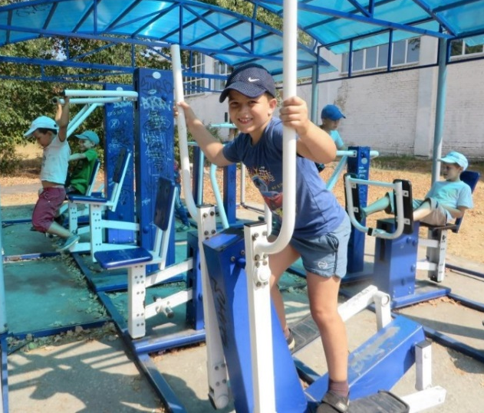
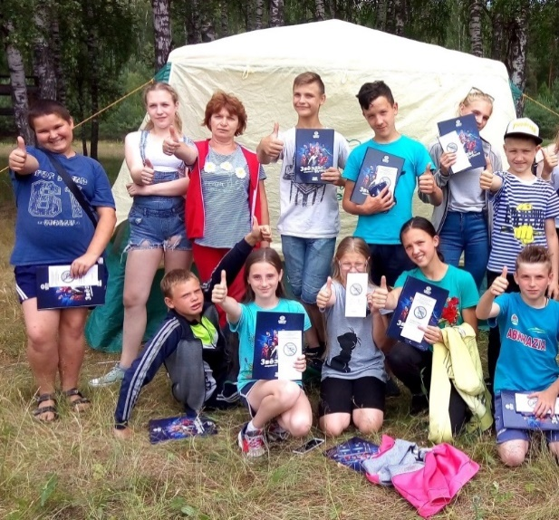
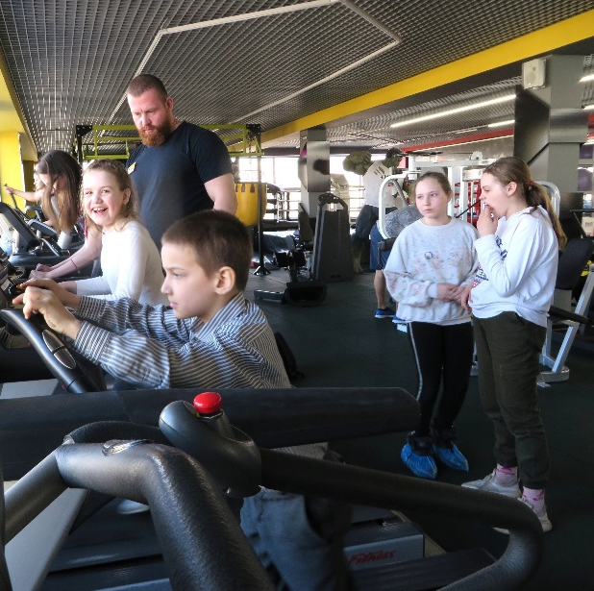
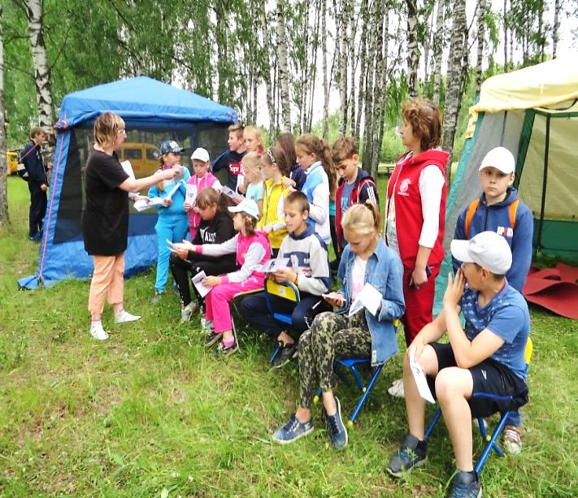
Специалисты, реализующие мероприятия программы, учитывают индивидуальные
и возрастные особенности участников целевой группы
В фитнес-клубе
В парке Мещеры

Slide 13
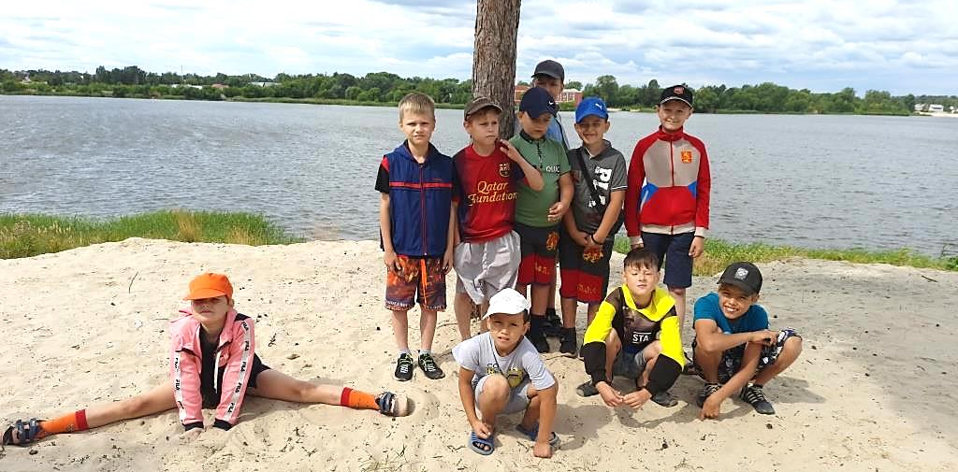
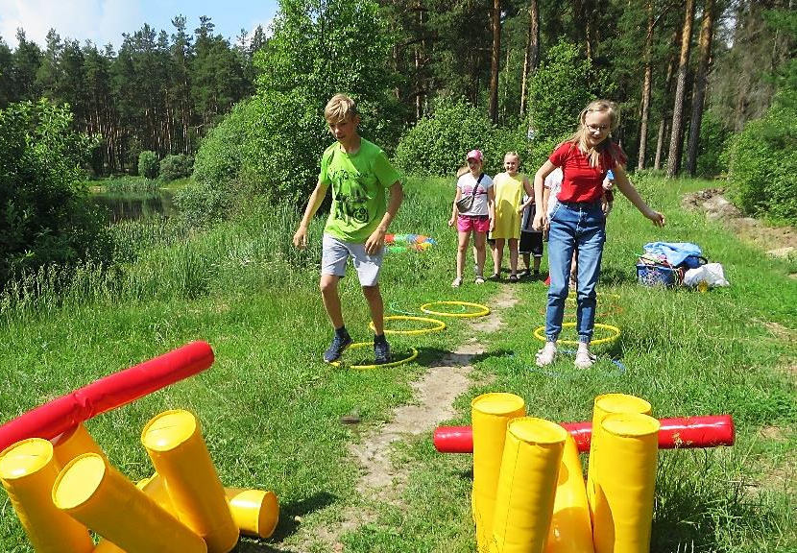
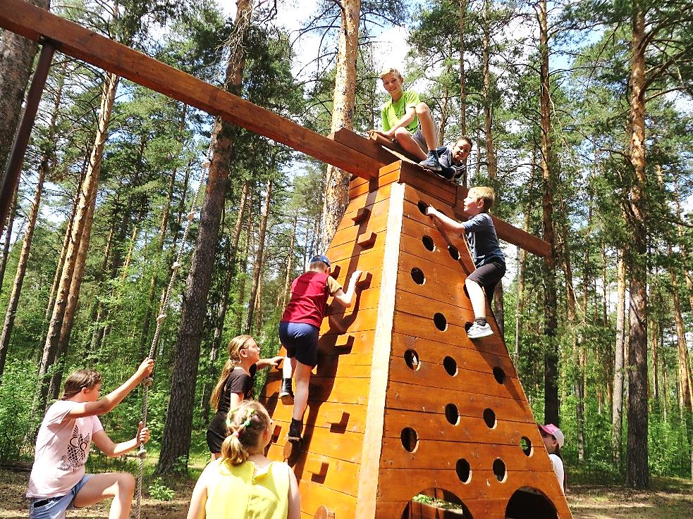
Укрепление здоровья
В парке
Мещеры

Slide 14

Профилактика зависимого поведения
02
наркомания табакокурение

Slide 15
Формы и методы работы
Организация деятельности творческих мастерских, клубов
Проведение психологических тренингов
Проведение культурно-массовых мероприятий
03
02
04
Индивидуальное
и групповое консультирование
Привлечение волонтеров
01
05

Slide 16
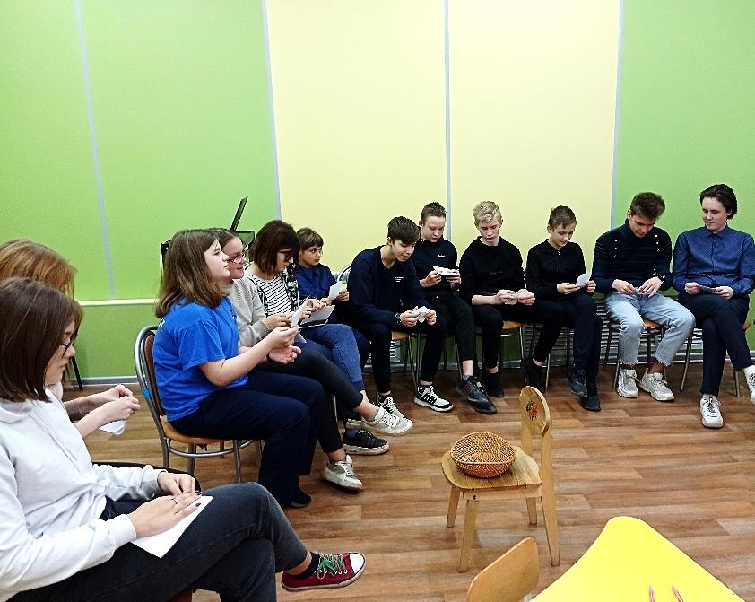
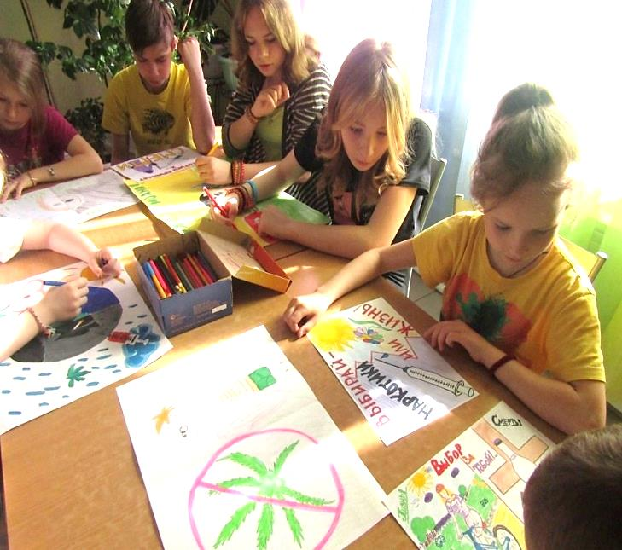
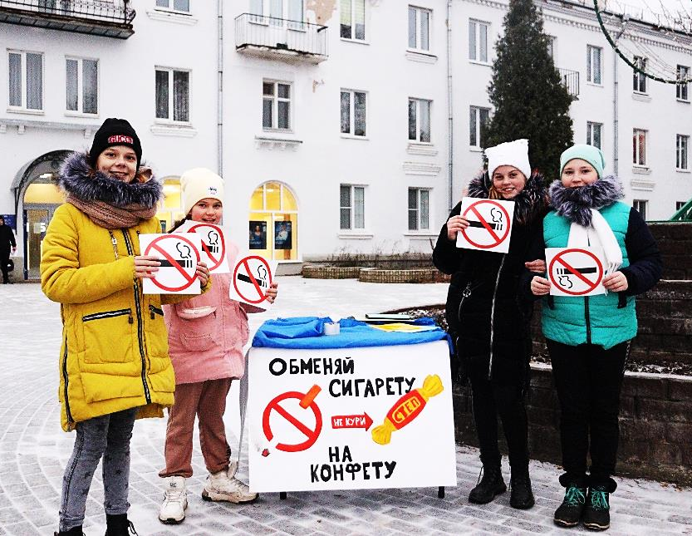
Профилактика зависимого поведения
Грамотное и профессиональное информирование несовершеннолетних об истинном действии и вреде курения, алкоголя и наркотиков, умение честно и открыто говорить на «скользкие темы», желание стать для ребёнка и подростка истинным другом и истинным авторитетом может уберечь многих и многих детей от опасных экспериментов над собой.
При подготовке и проведении мероприятий учитываются особенности подростковой психики, чтобы при достижении профилактических целей избежать «побочных явлений и осложнений».

Slide 17
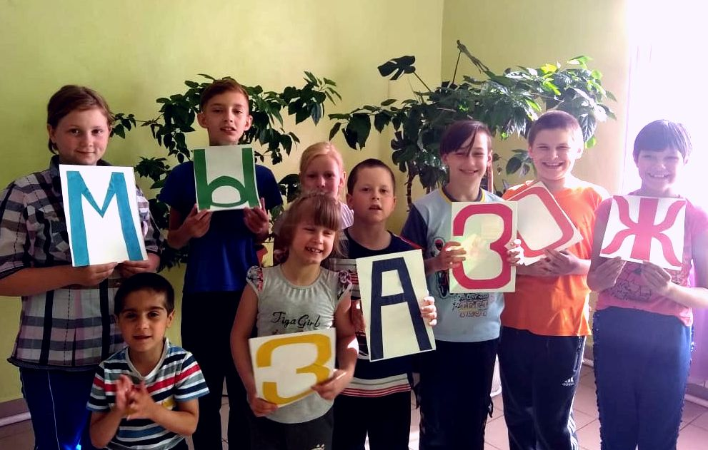
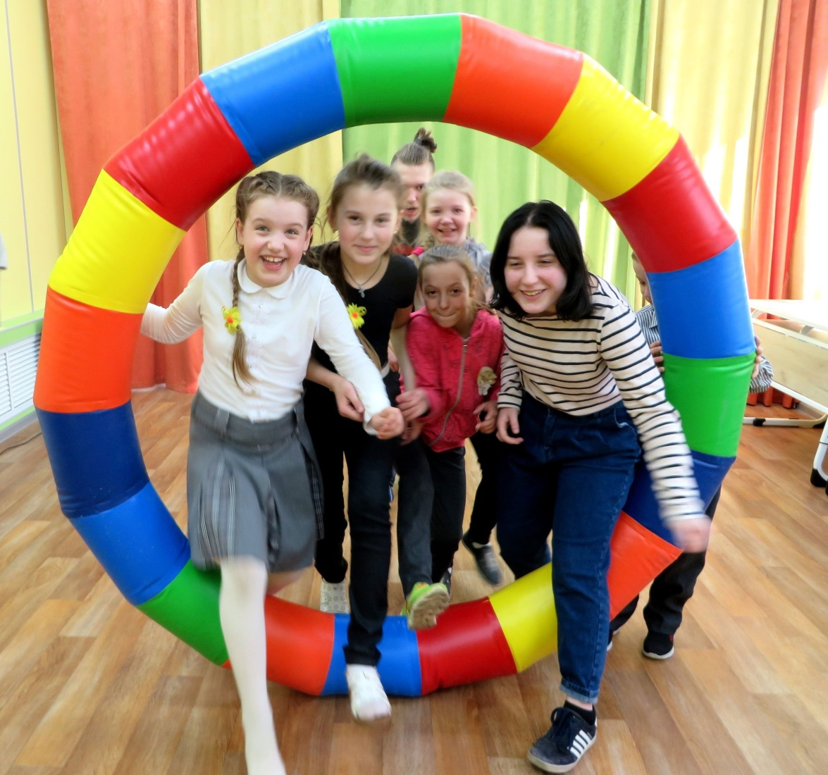
Профилактика зависимого поведения
Спортивные праздники

Slide 18
Профилактика зависимого поведения
03
компьютерная и Интернет-зависимость

Slide 19

Профилактика зависимого поведения
Проблема безопасности в сети для всего международного сообщества стала одной из самых актуальных, в связи с чем сегодня растет необходимость в пропаганде ответственного использования располагаемой в сети информации.

Slide 20
Решение проблемы интернет-зависимости
Обучение подростка новым способам преодоления сложностей, кризисных ситуаций
Обучение общению, эффективным коммуникациям со сверстниками, что требует некоторого погружения
в среду современной молодежи
Формирование навыков контроля за своим эмоциональным состоянием – разъяснение способов регулирования чувств
Обучение тайм-менеджменту или эффективному управлению своим временем

Slide 21

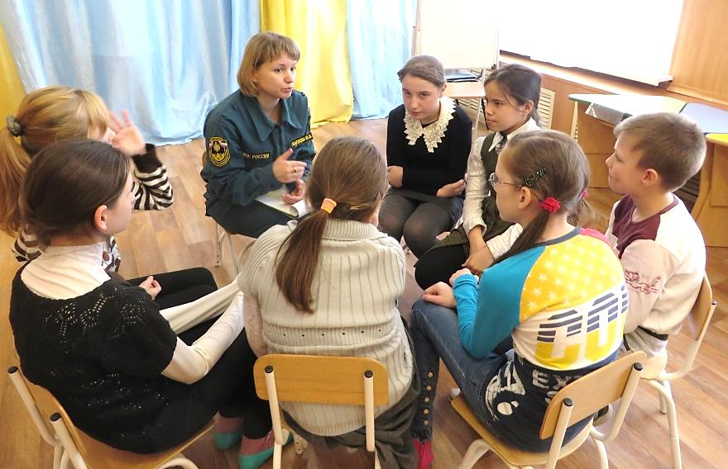
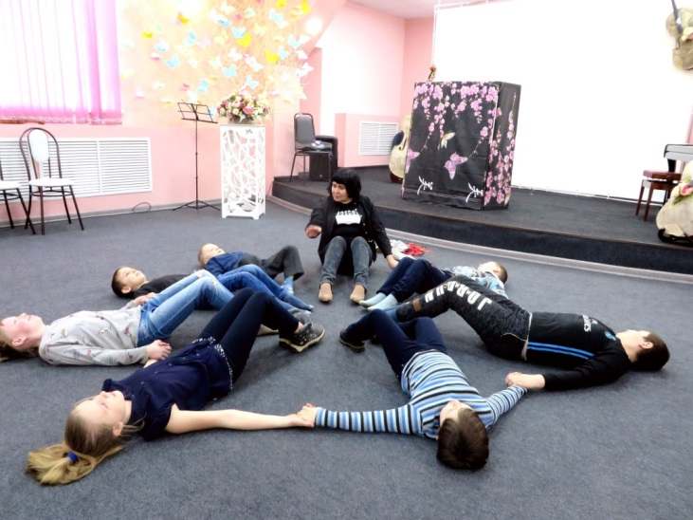
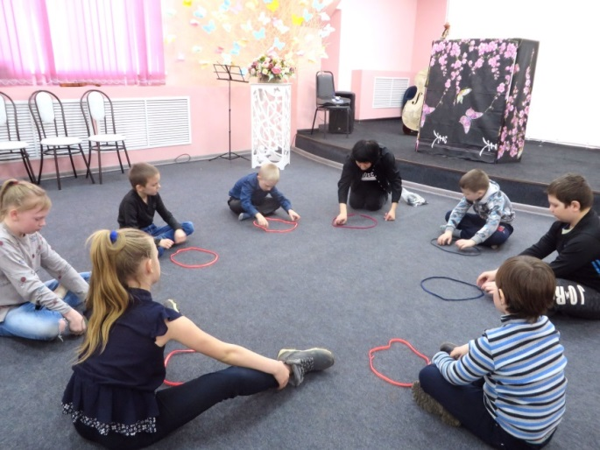
Профилактика зависимого поведения
- тренинги
Тренинг
«Эффективные коммуникации со сверстниками»
В арт-студии:
психологический тренинг
«Время быть здоровым»

Slide 22
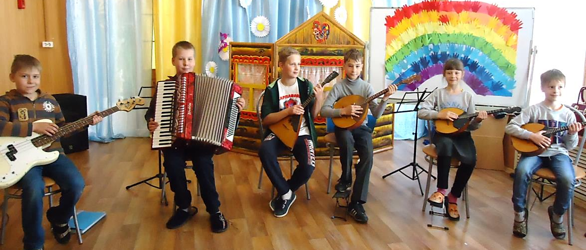
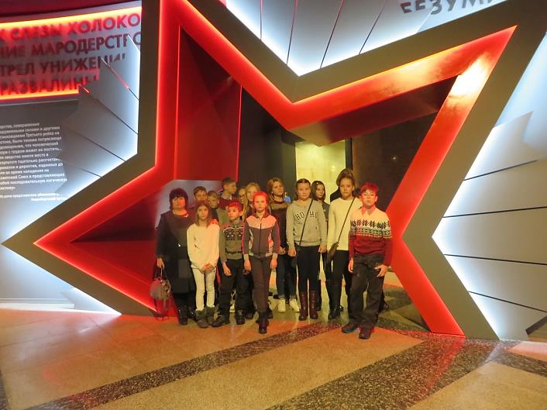
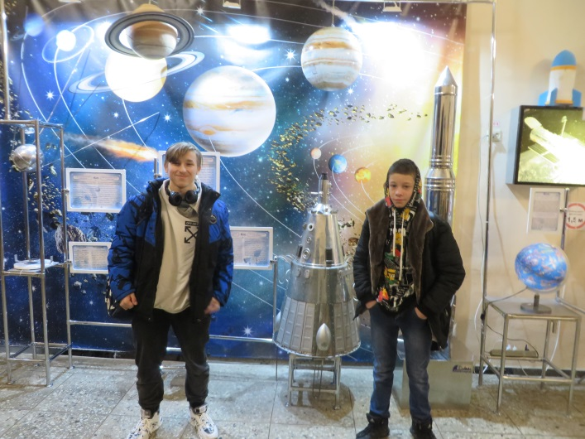
Профилактика зависимого поведения
- организация социально-значимого досуга
Сотрудничество с Детской школой искусств
В Музее Победы на Поклонной горе
В Планетарии
Включение несовершеннолетних в разнообразные виды деятельности, в том числе досуговой, с целью повышения их социального статуса, укрепления физического и психического здоровья, эмоционального благополучия.

Slide 23
Стимулирование к занятиям физической культурой
и спортом
04

Slide 24




В ходе реализации проекта
применяются технологии
Проведение спортивно-оздоровительных мероприятий
Организация спортивных соревнований
Физкультурные паузы при самоподготовке, групповых занятиях
Тренинги,
мастер-классы
с участием представителей спорта

Slide 25
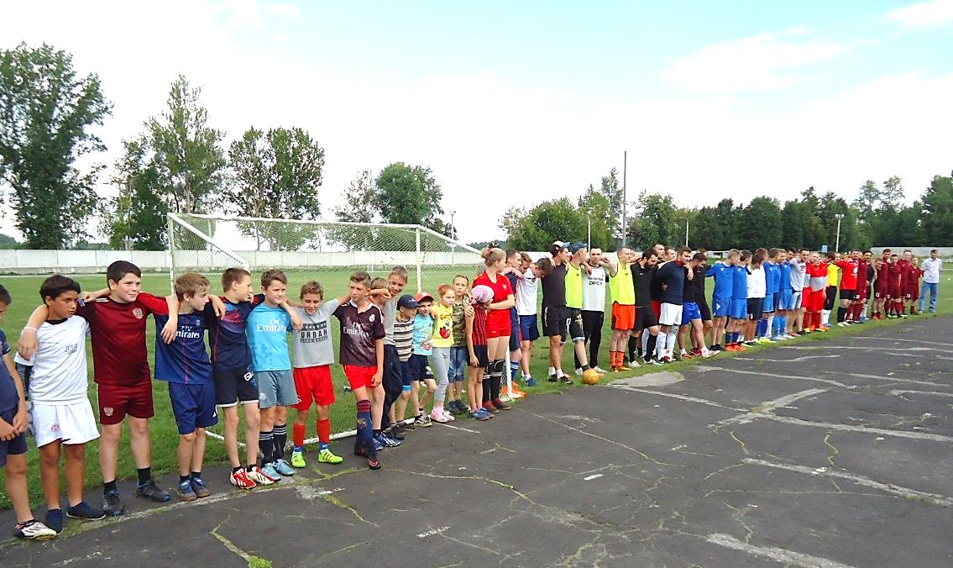
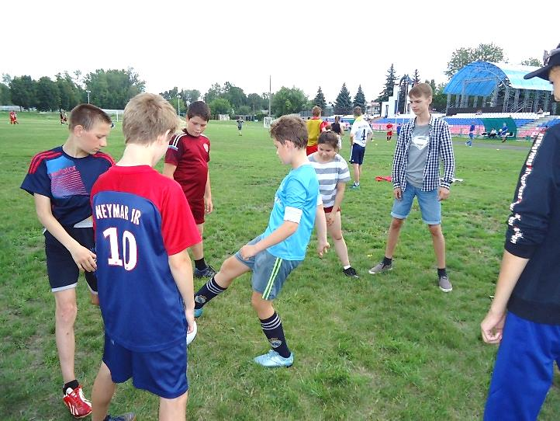
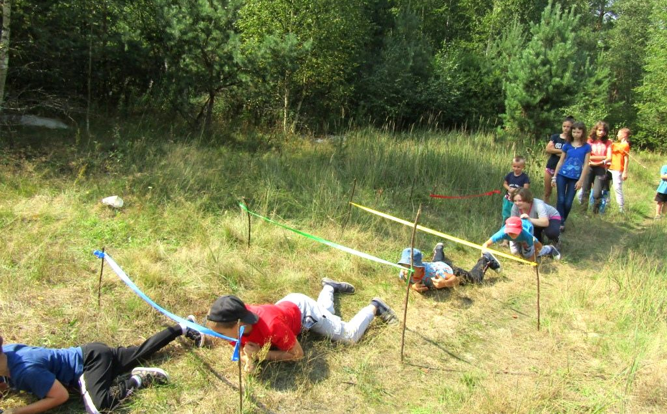
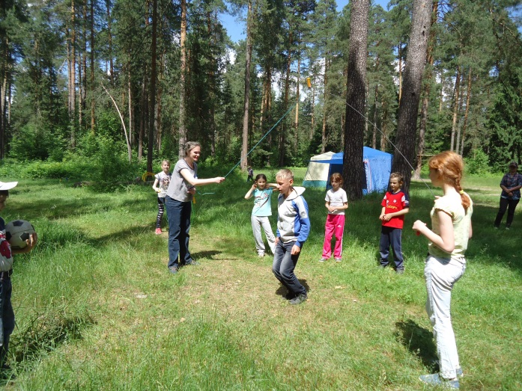

Проведение спортивно-оздоровительных мероприятий
На городском стадионе
В турпоходе

Slide 26
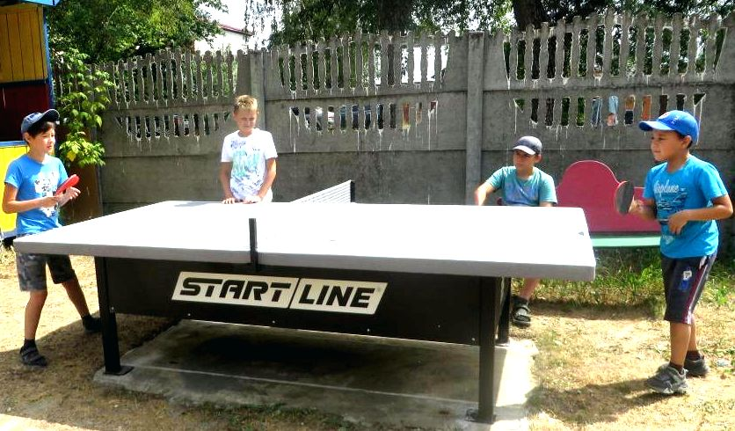
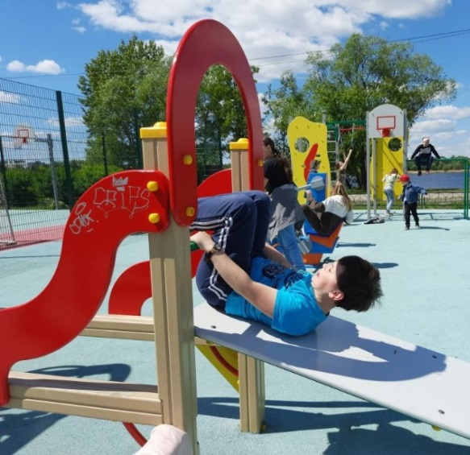
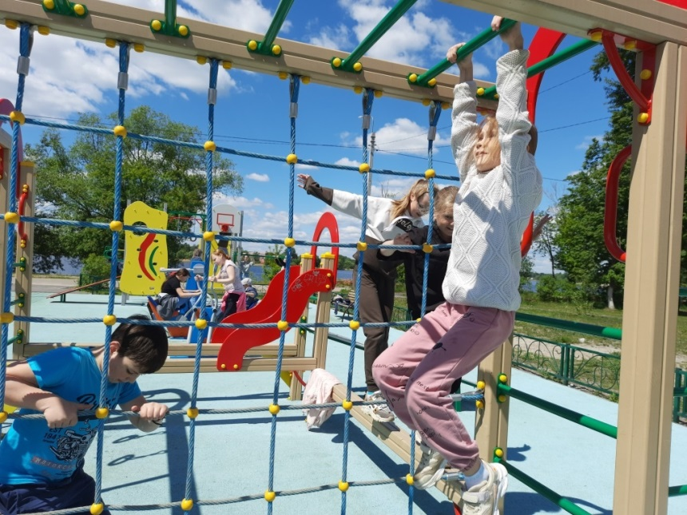
Физкультурные паузы при самоподготовке,
и групповых занятиях

Slide 27
Социализация
и личностный рост
05

Slide 28
Хорошее здоровье –
это условие формирования:
дарований
и
природных способностей
сильной воли
развития инициативы
волевого характера

Slide 29
Хорошее здоровье
У здорового человека быстрее устанавливаются необходимые умения
и навыки, связанные с учебой, трудом, межличностным общением.
Здорового ребенка легче воспитывать –
он лучше воспринимает предъявленные ему педагогические требования
Наличие позитивной направленности мероприятий по формированию здорового образа жизни, позитивного содержания дает возможность реального выбора и сравнения в пользу положительных эмоций и удовольствий.

Slide 30
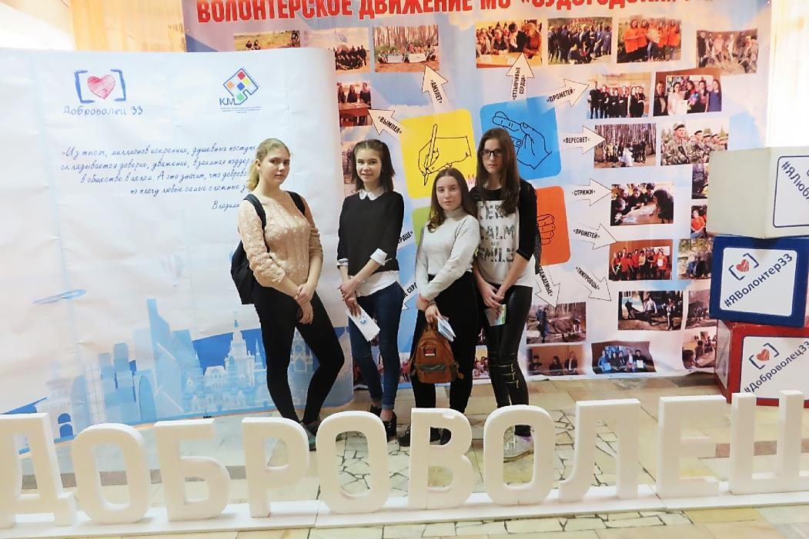
Формирование лидерских качеств
«Школа лидерства»
Возрастные особенности подростков предполагают
формирование лидерских качеств, которые проявляются
как средство самоопределения личности, самоутверждения молодежи
в активной социальной роли.
Формирование лидеров в обществе не может быть стихийным процессом. Этот процесс необходимо организовать, учитывая такую потребность подрастающего поколения, а также влияние микросоциума на процессы социализации личности, инициативу и самодеятельность самих детей
Лидерская позиция может быть реализована более эффективно в том случае, если подростки будут обладать определенным запасом знаний, умений и навыков;
а также, если обеспечено развитие их лидерских качеств.

Slide 31
Количественные результаты проекта
96% подростков
научились осознанно строить свои поступки, позволяющие сохранять и укреплять свое здоровье
У 100% подростков
сформировано представление о позитивных факторах, влияющих на здоровье
99% несовершеннолетних
приобщились к регулярным занятиям физкультурой и спортом
У 100% подростков
у 94% подростков
сформировано негативное отношение к употреблению табакокурения, алкоголя, наркотиков
получили развитие организаторские , коммуникативные и лидерские способности

Slide 32

Качественные результаты проекта
Формирование принятия ЗОЖ
как личностной системы ценностей.
Развитие коммуникативных навыков
и умений, стратегии уверенного
и ответственного поведения.
Сформированные навыки
здорового образа жизни
Снижение количества детей
и подростков курящих, употребляющих алкоголь, ПАВ.
Отсутствие вредных привычек
Уверенное
безопасное поведение
в сети Интернет
Формирование негативного отношения к зависимостям
Укрепление здоровья и общей выносливости детей и подростков
Регулярные занятия
физкультурой и спортом
Социализация
и личностный рост
Раскрытие сильных сторон личности подростка, развитие лидерских качеств

Slide 33

Присоединяйтесь
к марафону
«Путь к здоровью»
Здоровье во многом зависит от жизненной позиции и усилий человека, способного активно регулировать собственное состояние с учетом индивидуальных особенностей своего организма.
Освоение основных компонентов здорового образа жизни возможно на основе принципа активности личности, позволяющего сочетать осознание ценности здоровья с формированием знаний и освоением практических навыков сохранения и укрепления здоровья
и организации ЗОЖ.

